Slide 1
Aide à la conception d'interfaces graphiques
MASTER d ' INFORMATIQUE
2ème année (EID et PLS)
C a t h e r i n e R e c a n a t i
U n i v e r s i t é d e P a r i s 1 3
Notes:
Les règles que nous donnons ici concernent la conception d'interfaces graphiques développées avec une toolkit X-Window ou la librairie Swing de Java. Elles ne sont généralement pas applicables à la conception de sites web qui suit des règles plus spécifiques.

Slide 2
Principe : "Séparer l'interface utilisateur et l'application"
But du développeur : réutilisation, adaptation ou extension des logiciels → conception modulaire
Distinction Interface/Application = distinguer le Quoi du Comment
Tâches vs fonctionnalités
  Conception orientée par la tâche de l’utilisateur pour le développement de l’interface et par les objets du domaine et les fonctionnalités pour le développement de l’application
Notes:
Avant de réfléchir à la conception de l'interface, il convient de bien distinguer cette notion. Pour l'organisation du code, on fait toujours une séparation nette entre l'interface et l'application. La justification, outre la modularité, est qu'il existe différents systèmes de fenêtrages (Macintosh, X‑Window et Windows). Sous X-Window, il y a plusieurs toolkits disponibles. L'application doit donc être écrite de manière indépendante pour que seul le code de l'interface ait à être réécrit s'il faut porter l'application dans un autre environnement.
La partie application, c'est le cœur du logiciel, ce à quoi il sert, ce qu'il permet de faire, sa ou ses fonctions principales. On décrit cela en général sous le terme de fonctionnalités du logiciel. Par exemple, un éditeur de textes permet d'éditer, de créer, de modifier et sauvegarder des fichiers. La commande make de Unix permet de lancer des séries de commandes regroupées en tâches en tenant compte des dates de modifications des fichiers utilisés par ces commandes et de leurs dépendances relatives. ClarisHomePage permet de créer des fichiers de pages HTML. Un tableur permet de définir des tables avec des cellules typées et des relations entre les cellules; il permet également d'éditer et d'imprimer ces tables dans différents formats.
L'interface, c'est ce qui est proposé à l'utilisateur pour la mise en œuvre par l'utilisateur des fonctionnalités. C'est la manière dont l'utilisateur interagit avec le logiciel, comment il va déclencher les principales commandes implémentant les fonctionnalités. Cette mise en œuvre passe par l'utilisation des dispositifs d'entrées. Ainsi, les interfaces utilisateurs ne sont pas nécessairement des interfaces graphiques utilisant un clavier et une souris. Il y a vingt ans, les logiciels n'utilisaient en général qu'une entrée (le clavier) et les sorties se faisaient (à l'écran ou sur imprimante) sous forme d'impression de caractères. Les écrans n'avaient que peu de capacités graphiques (quelques unes cependant, comme l'inverse vidéo ou le clignotement).
Aujourd'hui la plupart les interfaces sont dites graphiques car elles utilisent des entrées clavier et souris (clics ou déplacements à l'écran, avec ou sans enfoncement de boutons) et des sorties graphiques (dessins à l'écran). Il existe et existera dans le futur d'autres types d'interfaces allant avec d'autres dispositifs d'entrées/sorties, comme des tables graphiques, des micros, des entrées vidéo, etc.
Ainsi historiquement, les commandes ed et vi d'Unix n'avaient pas d'interface graphique. L'éditeur ed permettait d'éditer des fichiers ligne par ligne. Il comportait aussi des commandes globales permettant par exemple de substituer un pattern par un autre sur toutes les lignes d'un fichier. On retrouve cette fonctionnalité dans les éditeurs d'aujourd'hui, implantée sous la forme d'une commande de Recherche et Remplacement dans le menu Edition. L'interface de ed était rudimentaire: on tapait des chaînes de commandes sur une ligne d'édition de commande, en suivant une syntaxe particulière. La commande de substitution globale était lancée de cette façon.
L'éditeur vi a une interface plus sophistiquée car il permet d'éditer un fichier sur plusieurs lignes et utilise quelques capacités graphiques des terminaux alpha-numériques. Il permet par exemple, moyennant plusieurs commandes clavier, de délimiter une zone et de faire du Couper/Coller. Cette fonctionnalité est restée dans les éditeurs graphiques actuels. Des éditeurs plus récents comme Emacs, bien que n'ayant pas non plus d'interface graphique, proposaient déjà une version multifenêtres avec menus. La navigation s'effectuait cependant uniquement au clavier.
La commande make d'Unix n'a pas d'interface particulière. Elle utilise simplement un fichier de configuration (nommé Makefile ou passé en argument à la commande) dans lequel sont indiqués (selon une syntaxe particulière), des buts et des suites de commandes à déclencher, des relations de dépendances temporelles entre fichiers, etc. L'utilisateur crée un fichier de configuration dans son répertoire et lance la commande à la console. Les fonctionnalités de la commande make existent bien, mais elles n'ont pas de correspondant dans l'interface, inexistante ici. Seule la sémantique de la syntaxe utilisée dans le fichier de configuration permet de les mettre en évidence.
Si on voulait soutenir de façon général que l'interface permet de révéler les fonctionnalités du logiciel, on pourrait argumenter ici que l'interface utilisateur de la commande make est constituée par le fichier de configuration.
Pour bien faire la distinction Interface/Application il suffit de se demander à quoi pourrait ressembler le logiciel si on ne pouvait interagir qu'avec le clavier dans une fenêtre de console. Cela oblige ainsi à se concentrer uniquement sur le domaine et les fonctionnalités propres de l'application.
Certains logiciels cependant ont des fonctionnalités purement graphiques, et cette recette n'a alors plus de sens. C'est le cas de tous les logiciels qui font de l'édition d'objets dans un environnement graphique. Par exemple, MacDraw est un logiciel qui permet de créer des dessins interactivement avec la souris. La partie application est alors un peu plus difficile à séparer de l'interface utilisateur. On peut cependant s'appuyer sur la représentation abstraite des objets ainsi édités (des dessins dans le cas de MacDraw) pour définir le code de l'application, et considérer le logiciel comme permettant la création de telles entités, leurs éditions (ici, on déclinera plusieurs fonctionnalités purement graphiques), leurs sauvegardes, leurs impressions ou autres.

Slide 3
Principe : "Séparer l'interface utilisateur et l'application"
  Logiciels avec interface clavier
  Logiciels avec écran graphique/clavier/souris
  Exemples:
  Éditeurs de fichiers: ed ou vi sous Unix
  Traitement de textes
  Commandes make,
  Générateur de page web, d’interface graphique
  Gestionnaire de fichiers
Notes:
Avant de réfléchir à la conception de l'interface, il convient de bien distinguer cette notion. Pour l'organisation du code, on fait toujours une séparation nette entre l'interface et l'application. La justification, outre la modularité, est qu'il existe différents systèmes de fenêtrages (Macintosh, X‑Window et Windows). Sous X-Window, il y a plusieurs toolkits disponibles. L'application doit donc être écrite de manière indépendante pour que seul le code de l'interface ait à être réécrit s'il faut porter l'application dans un autre environnement.
La partie application, c'est le cœur du logiciel, ce à quoi il sert, ce qu'il permet de faire, sa ou ses fonctions principales. On décrit cela en général sous le terme de fonctionnalités du logiciel. Par exemple, un éditeur de textes permet d'éditer, de créer, de modifier et sauvegarder des fichiers. La commande make de Unix permet de lancer des séries de commandes regroupées en tâches en tenant compte des dates de modifications des fichiers utilisés par ces commandes et de leurs dépendances relatives. ClarisHomePage permet de créer des fichiers de pages HTML. Un tableur permet de définir des tables avec des cellules typées et des relations entre les cellules; il permet également d'éditer et d'imprimer ces tables dans différents formats.
L'interface, c'est ce qui est proposé à l'utilisateur pour la mise en œuvre par l'utilisateur des fonctionnalités. C'est la manière dont l'utilisateur interagit avec le logiciel, comment il va déclencher les principales commandes implémentant les fonctionnalités. Cette mise en œuvre passe par l'utilisation des dispositifs d'entrées. Ainsi, les interfaces utilisateurs ne sont pas nécessairement des interfaces graphiques utilisant un clavier et une souris. Il y a vingt ans, les logiciels n'utilisaient en général qu'une entrée (le clavier) et les sorties se faisaient (à l'écran ou sur imprimante) sous forme d'impression de caractères. Les écrans n'avaient que peu de capacités graphiques (quelques unes cependant, comme l'inverse vidéo ou le clignotement).
Aujourd'hui la plupart les interfaces sont dites graphiques car elles utilisent des entrées clavier et souris (clics ou déplacements à l'écran, avec ou sans enfoncement de boutons) et des sorties graphiques (dessins à l'écran). Il existe et existera dans le futur d'autres types d'interfaces allant avec d'autres dispositifs d'entrées/sorties, comme des tables graphiques, des micros, des entrées vidéo, etc.
Ainsi historiquement, les commandes ed et vi d'Unix n'avaient pas d'interface graphique. L'éditeur ed permettait d'éditer des fichiers ligne par ligne. Il comportait aussi des commandes globales permettant par exemple de substituer un pattern par un autre sur toutes les lignes d'un fichier. On retrouve cette fonctionnalité dans les éditeurs d'aujourd'hui, implantée sous la forme d'une commande de Recherche et Remplacement dans le menu Edition. L'interface de ed était rudimentaire: on tapait des chaînes de commandes sur une ligne d'édition de commande, en suivant une syntaxe particulière. La commande de substitution globale était lancée de cette façon.
L'éditeur vi a une interface plus sophistiquée car il permet d'éditer un fichier sur plusieurs lignes et utilise quelques capacités graphiques des terminaux alpha-numériques. Il permet par exemple, moyennant plusieurs commandes clavier, de délimiter une zone et de faire du Couper/Coller. Cette fonctionnalité est restée dans les éditeurs graphiques actuels. Des éditeurs plus récents comme Emacs, bien que n'ayant pas non plus d'interface graphique, proposaient déjà une version multifenêtres avec menus. La navigation s'effectuait cependant uniquement au clavier.
La commande make d'Unix n'a pas d'interface particulière. Elle utilise simplement un fichier de configuration (nommé Makefile ou passé en argument à la commande) dans lequel sont indiqués (selon une syntaxe particulière), des buts et des suites de commandes à déclencher, des relations de dépendances temporelles entre fichiers, etc. L'utilisateur crée un fichier de configuration dans son répertoire et lance la commande à la console. Les fonctionnalités de la commande make existent bien, mais elles n'ont pas de correspondant dans l'interface, inexistante ici. Seule la sémantique de la syntaxe utilisée dans le fichier de configuration permet de les mettre en évidence.
Si on voulait soutenir de façon général que l'interface permet de révéler les fonctionnalités du logiciel, on pourrait argumenter ici que l'interface utilisateur de la commande make est constituée par le fichier de configuration.
Pour bien faire la distinction Interface/Application il suffit de se demander à quoi pourrait ressembler le logiciel si on ne pouvait interagir qu'avec le clavier dans une fenêtre de console. Cela oblige ainsi à se concentrer uniquement sur le domaine et les fonctionnalités propres de l'application.
Certains logiciels cependant ont des fonctionnalités purement graphiques, et cette recette n'a alors plus de sens. C'est le cas de tous les logiciels qui font de l'édition d'objets dans un environnement graphique. Par exemple, MacDraw est un logiciel qui permet de créer des dessins interactivement avec la souris. La partie application est alors un peu plus difficile à séparer de l'interface utilisateur. On peut cependant s'appuyer sur la représentation abstraite des objets ainsi édités (des dessins dans le cas de MacDraw) pour définir le code de l'application, et considérer le logiciel comme permettant la création de telles entités, leurs éditions (ici, on déclinera plusieurs fonctionnalités purement graphiques), leurs sauvegardes, leurs impressions ou autres.

Slide 4

L'interface utilisateur graphique
LOGICIEL
Utilisateurs
-------------------
sorties : écran
entrées: clavier,souris
Module
Application
Module
Interface
(IG)
Notes:
On verra cette séparation au niveau de l'organisation du code avec parfois une architecture: modèle/vue/controleur.
En fait, il y a quand même une profonde ambiguïté ici, et différents usages sont faits de cette idée initiale, à différent niveaux d'architecture du logiciel.
Mais ce qu'on peut retenir de général :
Objet (abstrait)/représentation ---> ; couple classe abstraite/ classe implémentation
Modèle (de données)/vues
Pour "implémenter tout ça" couple interface/classe en java Observable/Observer

Slide 5
Principe : "Séparer l'interface graphique et l'application"
Application = constituée d'objets "réels" ou simulés faisant partie d'un monde modélisé (=monde simulé) + les structures de données nécessaires à l'organisation et la mémorisation de ces objets.
Interface graphique = constituée d'objets faisant partie du monde de l'interface utilisateur (UI = menu, liste scrollée, morceaux de textes, données d'entrées ou de sortie, …).
Notes:
On verra cette séparation au niveau de l'organisation du code avec parfois une architecture: modèle/vue/contrôleur.
En fait, il y a quand même une profonde ambiguïté ici, et différents usages sont faits de cette idée initiale, à différent niveaux d'architecture du logiciel.
Mais ce qu'on peut retenir de général :
Objet (abstrait)/représentation ---> ; couple classe abstraite/ classe implémentation
Modèle (de données)/vues
Pour "implémenter tout ça" couple interface/classe en java Observable/Observer

Slide 6
Principe : "Séparer l'interface utilisateur et l'application"
L'interface utilisateur contient les éléments logiciels dédiés à la capture des entrées et à la production des sorties représentant l’état interne du système.
Le noyau fonctionnel de l’application contient le reste du système, c'est-à-dire les composants de calcul et de stockage de l'information.
Difficulté : l'ensemble est en réalité un système interactif. ex: Shell Unix
Notes:
Difficulté : cette séparation n'est pas évidente, car les entrées fournies au système dépendent de ses sorties, d'une façon qui n'est pas accessible au système.
Supposons que l'on veuille réaliser un système interactif permettant à un
utilisateur du système Unix de manipuler le systèmes fichier grâce à des icones,
comme avec le Finder du Macintosh. Le noyau fonctionnel, ici pré-existant, est le
système de gestion de fichiers d'Unix. Deux problèmes principaux se posent : la
gestion de la cohérence et la gestion des types de fichiers.
L'interface iconique doit être capable de présenter une vue à jour du système de
fichiers : à tout instant, les icones visibles dans une fenêtre doivent correspondre
aux fichiers présents dans un répertoire ("directory"). Or le système Unix (dans sa
version "standard") ne peut signaler à un processus le changement de contenu
d'un catalogue : si un utilisateur crée, détruit ou change le nom d'un fichier, le
seul moyen pour un autre utilisateur de s'en rendre compte est de comparer le
contenu du répertoire avant et après l'opération. Ainsi, le seul moyen pour le shell
iconique de maintenir à jour ses fenêtres sera de demander périodiquement au
noyau fonctionnel le contenu des répertoires correspondants. Cela a pour
conséquence le risque d'incohérence entre les mises à jour. Ainsi, il sera possible
à un utilisateur d'attraper un fichier qui vient juste d'être détruit. De plus,
l'interrogation répétitive du noyau fonctionnel dégradera les performances à cause
notamment des nombreux appels système engendrés.
La solution à ce premier problème serait d'ajouter au noyau fonctionnel la
possibilité de notifier les changements d'état du système de fichiers. Cette
fonctionnalité a d'ailleurs été ajoutée à certaines versions d'Unix pour les besoins
des interfaces graphiques ...
Le second problème est qu'il n'y a pas de notion de type de fichier sous Unix
(cela est d'ailleurs souvent vu comme l'un des points forts de ce système). Une
interface iconique a besoin d'associer un type à chaque fichier pour présenter à
l'utilisateur les commandes disponibles sur ce fichier. Par exemple un fichier
source C doit pouvoir être édité ou compilé, tandis qu'un fichier exécutable doit
pouvoir être lancé avec des arguments éventuels. La convention usuelle, sous
Unix, est que le type de fichier est encodé dans son nom : foo.c contient
normalement un source C. Cette convention est néanmoins insuffisante dans le
cas général et un shell iconique devra stocker l'association entre nom de fichier et
type dans une base de données annexe, ce qui complique la gestion.
Ici aussi, la solution à ce problème serait de permettre à des applications d'ajouter
aux fichiers des informations annexes comme le type.

Slide 7
Système interactif
Système prenant en compte les entrées fournies par l'utilisateur de manière interactive.
Il fournit à l'utilisateur, via son interface, une représentation de son état interne, afin que ce dernier puisse la diriger, la modifier.
Ainsi, les entrées fournies par l'utilisateur dépendent des sorties produites par le système et inversement.

Slide 8
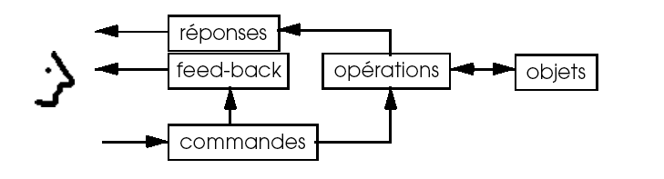
Modèle conceptuel d'un système interactif à base de commandes
Notes:
Modèle conceptuel d'un système interactif
Un système interactif, comme toute application informatique, contient un certain
nombre de fonctionnalités, qui sont distribuées dans différents modules selon une
architecture logicielle. La séparation interface/noyau fonctionnel évoquée plus haut
résulte du partage des fonctionnalités d'un système interactif entre fonctions de
l'interface et fonctions (internes) du système. Ce découpage fonctionnel peut être
aisément raffiné : l'utilisateur doit pouvoir fournir des entrées aux systèmes
(appelées commandes) et le système doit pouvoir présenter le résultat des commandes à l'utilisateur. Cela conduit au modèle conceptuel "générique" (c'est-à-dire indépendant de toute application) de la figure 2. Lors de la conception d'un
système interactif particulier, ce modèle générique est détaillé en définissant plus
précisément chacun de ses composants.
Dans ce modèle, les objets sont les objets du domaine de l'application : les mots,
paragraphes et sections d'un éditeur de texte, les enregistrements et les relations
d'une base de données, etc. Ces objets sont accédés et modifiés par des
opérations internes, activées par l'utilisateur par l'intermédiaire de commandes.
Par exemple, la commande de fermeture d'une fenêtre peut déclencher plusieurs
opérations : sauvegarde du contenu de la fenêtre, déverrouillage d'enregistrements
dans une base de données, etc.
Certaines commandes correspondent à une action instantanée de l'utilisateur :
sélectionner un objet par pointage ou utiliser une touche de fonction par exemple.
D'autres commandes nécessitent plusieurs actions élémentaires : faire un
drag'n'drop d'un icone, activer une commande dans un menu qui ouvre une boîte
de dialogue, taper un commande textuelle suivie de RETURN, etc. Dans ce cas le
système peut (doit) produire des sorties informant l'utilisateur qu'il fait bien ce
qu'il pense faire : pendant le drag'n'drop, l'icone du fichier suit le curseur de la
souris, au fur et à mesure que l'on tape une commande, les caractères s'affichent,
etc. Ce retour d'information est appelé feed-back.
Enfin, lorsque les opérations résultant de l'activation d'une commande sont
exécutées, le système produit des réponses perceptibles par l'utilisateur : le
drag'n'drop ouvre une fenêtre, ou fait changer la forme de l'icone de la poubelle
par exemple.

Slide 9
Modèle conceptuel d'un système interactif à base de commandes
Vue du modèle
Modèle
Notes:
Modèle conceptuel d'un système interactif
Un système interactif, comme toute application informatique, contient un certain
nombre de fonctionnalités, qui sont distribuées dans différents modules selon une
architecture logicielle. La séparation interface/noyau fonctionnel évoquée plus haut
résulte du partage des fonctionnalités d'un système interactif entre fonctions de
l'interface et fonctions (internes) du système. Ce découpage fonctionnel peut être
aisément raffiné : l'utilisateur doit pouvoir fournir des entrées aux systèmes
(appelées commandes) et le système doit pouvoir présenter le résultat des commandes à l'utilisateur. Cela conduit au modèle conceptuel "générique" (c'est-à-dire indépendant de toute application) de la figure 2. Lors de la conception d'un
système interactif particulier, ce modèle générique est détaillé en définissant plus
précisément chacun de ses composants.
Dans ce modèle, les objets sont les objets du domaine de l'application : les mots,
paragraphes et sections d'un éditeur de texte, les enregistrements et les relations
d'une base de données, etc. Ces objets sont accédés et modifiés par des
opérations internes, activées par l'utilisateur par l'intermédiaire de commandes.
Par exemple, la commande de fermeture d'une fenêtre peut déclencher plusieurs
opérations : sauvegarde du contenu de la fenêtre, déverrouillage d'enregistrements
dans une base de données, etc.
Certaines commandes correspondent à une action instantanée de l'utilisateur :
sélectionner un objet par pointage ou utiliser une touche de fonction par exemple.
D'autres commandes nécessitent plusieurs actions élémentaires : faire un
drag'n'drop d'un icone, activer une commande dans un menu qui ouvre une boîte
de dialogue, taper un commande textuelle suivie de RETURN, etc. Dans ce cas le
système peut (doit) produire des sorties informant l'utilisateur qu'il fait bien ce
qu'il pense faire : pendant le drag'n'drop, l'icone du fichier suit le curseur de la
souris, au fur et à mesure que l'on tape une commande, les caractères s'affichent,
etc. Ce retour d'information est appelé feed-back.
Enfin, lorsque les opérations résultant de l'activation d'une commande sont
exécutées, le système produit des réponses perceptibles par l'utilisateur : le
drag'n'drop ouvre une fenêtre, ou fait changer la forme de l'icone de la poubelle
par exemple.

Slide 10
Modules et interfaces logicielles
Interface = (ce qui gère) les rapports ou relations entre deux éléments
La communication va généralement dans les deux sens (M1 → M2 et M2 → M1).
Module
logiciel
M1
Module
Interface
Module
logiciel
M2

Slide 11
Modules et interfaces logicielles
ex: Interface à une BD
Rem: ça peut aussi être une interface avec un autre logiciel: un serveur, une bibliothèque.
Module
Interface
logicielle
Base
de
Données

Slide 12
Outils de développement
Un objet abstrait est différent de sa (ou ses) représentation(s).
Le modèle du monde de l'application est différent des « vues » de ce monde.
d’où l’utilisation d'architectures spécifiques :
Architecture Modèle/Vue
(couple Observable/Observers en java).
En Smalltalk: architecture Modèle/Vue/Contrôleur
Utilisation en génie logiciel de « design patterns"

Slide 13
Architecture Modèle/Vue(s)
Tout changement sur le modèle
est "notifié" aux vues
Modèle
Tout changement sur une vue est transmise
au modèle
Vue
Vue
Utilisateur
Utilisateur

Slide 14
Architecture MVC en Smalltalk
Modèle
Contrôleur
Vue
- Le modèle stocke et gère les données
- Les vues en montrent une partie
- Le contrôleur transmet les modifications demandées au modèle
Utilisateur

Slide 15
Pour en savoir plus …
Design patterns - catalogue de modèles de conception réutilisables, E. Gamma, R. Helm, et alii, Vuibert, Paris 1999
Sophistiqué, mais la plupart du temps, ce ne sont que des cas particuliers d’architecture MVC.
Notes:
bémol …

Slide 16
Notes:
Nous allons d'abord énumérer quelques règles très générales, puis nous les développerons dans un deuxième temps.

Slide 17
Conseils pour la spécification d'interfaces graphiques
Notes:
Nous allons d'abord énumérer quelques règles très générales, puis nous les développerons dans un deuxième temps.

Slide 18
La conception d’un interface graphique doit être orientée utilisateur (user centered design), c’est-à-dire dirigée par la tâche que doit exécuter l’utilisateur et par ses capacités.
Mais ne traitant pas ici d’une application spécifique, nous ne ferons qu’énoncer des principes généraux (liés la plupart du temps à l’apparence ou l’utilisation de l’interface.

Slide 19
Principes généraux
"L'interface doit être conviviale, d'une grande facilité d'emploi pour l'utilisateur, blablabla..."
=> l'interface doit être compréhensible et bien adaptée à la tâche (vitesse, fréquence, etc.)
compréhensible => vocabulaire/iconographie
compréhensible => cohérente/consistante
compréhensible => mise en page claire
compréhensible => feed-back pour l'utilisateur

Slide 20
Règle n° 1
Définir le vocabulaire et l’iconographie
Fixez la terminologie du domaine de l’application
  transparaîtra dans l'interface et dans la documentation utilisateur (faire un glossaire)
Fixer aussi les termes pour le code (et les conventions de nommage que vous utiliserez)
  transparaît dans la documentation du code et dans le code !
Notes:
Pour la clarté de l'interface il faut fixer une terminologie sur le domaine de l'application. Ces termes apparaîtront dans les titres, les menus et les labels de l'interface. On réutilisera ensuite ces mêmes termes dans le code et dans la documentation. Cela permettra une plus grande réutilisation du code et une meilleure compréhension pour l'utilisateur. De la même façon, il faut choisir attentivement tous les termes utilisés dans l'interface. Cette tâche prend du temps et nécessite la consultation des futurs utilisateurs.

Slide 21
Règle n° 2
Veiller à la cohérence et à l'homogénéité systématique
externe: guide de styles, adéquation à l'environnement d'exécution
intrinsèque: plusieurs façons de lancer la même commande (Actions en java, commande Ejecter des anciens Macintosh)
homogénisez l'usage : des polices, des couleurs, …
Consistance des termes (dans/avec la doc)
Notes:
On veillera à la cohérence externe de l'interface en suivant les guides de styles de la toolkit utilisée. Ainsi, l'interface de l'application sera en adéquation avec les autres applications tournant à l'écran.
L'interface doit aussi être cohérente intrinsèquement. Par exemple, si vous avez plusieurs façons de déclencher une commande, la procédure déclenchée doit être exactement la même. (Ca vous évite aussi de dupliquer le code). En Java, on pourra utiliser les Actions pour déclencher les mêmes commandes dans la barre d'icônes et dans la barre de menu. Ce n'est pas toujours le cas, même dans les applications professionnelles. Par exemple, la commande Ejecter du Finder Macintosh, n'appelait pas la même procédure dans les premières versions du système, selon qu'elle était lancé depuis le menu ou que l'on amenait l'icône de la disquette sur la corbeille.
En outre, les nouveaux utilisateurs étaient souvent effrayés par cette idée de mettre leur précieuse disquette dans la corbeille (ils craignaient d'en perdre le contenu).
Il faut également avoir une utilisation cohérence des fontes et des couleurs. Nous développerons ce point dans la section suivante.
Pour que la documentation soit correcte, il faudra également utiliser les termes apparaissant dans l'interface de manière cohérente avec le manuel utilisateur, et si possible retrouver ces mêmes termes dans le code.

Slide 22
Règle n° 2
Veiller à la cohérence, et l'homogénéité systématique
externe: guide de styles, adéquation à l'environnement d'exécution
intrinsèque: plusieurs façons de lancer la même commande (Actions en java, commande Ejecter des anciens Macintosh)
homogénisez l'usage : des polices, des couleurs, …
consistance des termes (dans/avec la doc)

Slide 23
Règle n° 2
Veiller à la cohérence, et l'homogénéité systématique
externe: guide de styles, adéquation à l'environnement d'exécution
intrinsèque: plusieurs façons de lancer la même commande (Actions en java, commande Ejecter des anciens Macintosh)
homogénisez l'usage : des polices, des couleurs, …
consistance des termes (dans/avec la doc)

Slide 24
Règle n° 2
Veiller à la cohérence, et l'homogénéité systématique
externe: guide de styles, adéquation à l'environnement d'exécution
interne: plusieurs façons de lancer la même commande (Actions en java, commande Ejecter des anciens Macintosh)
homogénisez l'usage : des polices, des couleurs, …
consistance des termes (dans/avec la doc)

Slide 25
Règle n° 2
Veiller à la cohérence, et l'homogénéité systématique
externe: guide de styles, adéquation à l'environnement d'exécution
interne: plusieurs façons de lancer la même commande (Actions en java, commande Ejecter des anciens Macintosh)
homogénéité de l'usage : des polices, des couleurs,
consistance des termes (dans/avec la doc)

Slide 26
Règle n° 3
S'appuyer sur les standards
consulter les guides de styles
utiliser des boîtes prédéfinies : sélecteur de fichiers, boîtes de messages
choisir les termes dans les menus
choisir des icônes appropriés (culturel)
utiliser des arbres (mode actuelle)
Etudier les logiciels similaires
Notes:
Pour que l'interface soit simple et claire, utilisez des conventions déjà connues de l'utilisateur. On procèdera ainsi pour le choix des termes, le choix des icônes, et pour la disposition générale des fenêtres et des objets graphiques.
On utilisera les guides de styles des toolkits et leurs widgets prédéfinis comme les sélecteurs de fichiers ou les boîtes de dialogue.

Slide 27
Règle n° 3
S'appuyer sur les standards
historique : Xerox → Mac → Windows
utiliser/réutiliser les éléments intéressants
la barre des tâches Windows → MacOsX
  le glisser/déposer des icônes de fichiers (ex. copies, exécutables ou imprimantes)
  le double-clic
Notes:
L'interface Macintosh a été inspiré par celle d'une machine graphique initialement conçue par Rank Xerox. Elle aura elle‑même beaucoup inspiré Windows. Aujourd'hui, il y a une certaine standardisation qui s'effectue entre les différents systèmes, et des conventions s'instaurent à partir du moment où elles sont reprises par plusieurs grands logiciels.
Sur les bureaux Macintosh ou Windows, le double-clic sur une icône de fichier lance une application appropriée (si c'est l'icône d'une application, l'application elle-même; si c'est celle d'un fichier typé, l'application ayant servi à le créer, ou une application permettant d'éditer le fichier). Glisser une icône sur la corbeille permet de détruire le fichier correspondant et glisser une icône de fichier sur une icône d'application, permet d'ouvrir cette application avec ce fichier en argument. Une icône de fichier glissée sur celle d'une imprimante permet d'imprimer le fichier, etc.
Les icônes peuvent de manière générale vous permettre de définir des interactions intéressantes en utilisant différents clics souris et des Glisser/Relâcher. On peut en effet double-cliquer sur une icône, sélectionner une icône ou un groupe d'icône, amener la sélection sur une autre icône ou dans une fenêtre typée, etc. Ces divers types d'interactions peuvent vous permettre de lancer des commandes contextuelles et améliorer ainsi l'ergonomie de votre interface.

Slide 28
Règle n° 4
Soigner la mise en page
Règles de mise en page : lesquelles ?
  Celles des maquettistes de journaux
  Celles de pages web
  Notre cas : application sur ordinateur
Notes:
Nous développerons quelques idées sur la mise en page dans la section suivante. Mais il n'est pas toujours évident d'analyser pourquoi une interface est belle et pourquoi une autre ne l'est pas. Pour bien faire, il faudrait consulter les règles qu'emploient les maquettistes des journaux (bien que celles-ci ne s'appliquent pas nécessairement à un écran – de la même façon que les règles concernant les interfaces de logiciels ne sont pas les mêmes que celles qui gouvernent les pages web).

Slide 29
Pour en savoir plus sur les règles de mise en page des journaux
Précis de mise en page, L. Guéry, Editions CFPJ, Victoires-éditions, 2005.
+ d'autres titres disponibles chez Victoires-Editions (éditeur pour des élèves journalistes, ou autres métiers de la Presse).
Notes:
un ouvrage sur le Titre

Slide 30
Règle n° 4
Soigner la mise en page
Soigner bien sûr tout particulièrement la fenêtre principale de l’application ou de manière générale, ce qui apparaît au lancement de l’application
Soigner l'organisation des boîtes de dialogue et celle des fenêtres spécifiques
Notes:
Nous développerons quelques idées sur la mise en page dans la section suivante. Mais il n'est pas toujours évident d'analyser pourquoi une interface est belle et pourquoi une autre ne l'est pas. Pour bien faire, il faudrait consulter les règles qu'emploient les maquettistes des journaux (bien que celles-ci ne s'appliquent pas nécessairement à un écran – de la même façon que les règles concernant les interfaces de logiciels ne sont pas les mêmes que celles qui gouvernent les pages web).

Slide 31
Regrouper spatialement les objets semblables ou similaires
Clarté = disposition des objets
Définir les objets = l'iconographie
un regroupement d'objets dans une zone spécifique doit correspondre à un regroupement fonctionnel ou conceptuel
  barre de menus, d'icônes, fenêtres
  boutons, cases, onglets, etc.
Notes:
La clarté de l'interface provient en grande partie de la disposition géométrique des éléments.
Le regroupement d'objets dans des zones spécifiques doit correspondre à un regroupement conceptuel. Cette règle est fondamentale. Elle s'applique partout dans l'interface: dans les barres de menus, dans les barres d'icônes, dans l'organisation de l'interface principale et des boîtes de dialogue. On regroupe ensemble les commandes correspondant à un groupe de fonctionnalités (portant par exemple sur des objets de même type), et on regroupe ensemble les objets de l'interface permettant la mise en œuvre d'une même fonctionnalité (par exemple les boutons et les objets sur lesquels ils déclenchent des actions).

Slide 32
Règle n° 5
Concevoir l'interface pour plusieurs utilisateurs si nécessaire
Dilemme des coûts ergonomiques
barre de menus (→ novice) et barre d'icônes (→ expert)
raccourcis clavier
popup menus
reconfiguration possible de l'interface
Notes:
L'utilisateur peut être soit novice, soit expert. Pour le novice, on utilisera des conventions standards. Le parcours de la barre de menu devra donner un panorama des possibilités du logiciel. Pour l'expert, on offrira des raccourcis claviers et des barres d'icônes, ou d'autres moyens plus rapides d'accès aux commandes (menus courts/menus longs, raccourcis clavier, popup menus, possibilités de configuration de l'interface).
Il y a un dilemme entre l'ergonomie du novice et celle de l'expert. Si on mesure le coût d'accessibilité d'une commande en comptant les actions nécessaires à son déclenchement (par exemple, coût d'une commande dans la barre de menu: déplacement de souris vers la barre + 1 clic + 1 glisser + 1 relâcher – coût avec un raccourci clavier: réduit à la frappe d'une combinaison de touches), on s'aperçoit que ce coût est généralement plus grand pour le novice que pour l'expert. Inversement, si on compare la difficulté d'apprentissage ou de mémorisation de la commande, elle est faible dans le premier cas, et non négligeable dans le second - puisqu'il faut mémoriser l'association avec les touches. Il y a donc un dilemme entre choisir ce qui est moins coûteux pour l'utilisateur en terme de temps et d'actions, et ce qui est moins coûteux en terme d'apprentissage et de mémorisation.
Un moyen d'échapper à ce dilemme est d'utiliser des conventions standards pour les raccourcis comme par exemple celles de Copier/Couper/Coller (sous Macintosh et sous Unix: ^C, ^X, ^V) ou de Sauvegarde et Ouverture de fichiers (^O, ^S ou ^W). Dans ce cas, l'effort de mémorisation disparaît.
Ces conventions proviennent historiquement des premiers logiciels.

Slide 33
il est très important de savoir QUI sera l'utilisateur (principal) du logiciel pour adapter l'interface. En particulier connaître :
son âge (si c'est pertinent)
son rôle (administrateur vs utilisateur)
son degré d'expertise et de connaissances du domaine de l'application
son degré d'expertise et de connaissances sur l'ordinateur et les inerfaces en général
sa (future) fréquence d'utilisation du logiciel (novice, futur expert, …)

Slide 34
Règle n° 6
Donner des retours à l’utilisateur (feed-back)
savoir "ce qui est accessible", "où on est", "où on en est" [ex: visualiser où en est une commande …, "ce qui peut se produire après", etc.]
visualiser l'effet des commandes ou l'état des objets représentés (icônes)
apparition de messages, beep, etc., contextuels
boites de dialogues spécifiques, erreurs, etc.

Slide 35
et enfin …
Traiter les erreurs
(standard « zéro erreur! » )
traiter les erreurs de manière uniforme (boites de messages d'erreurs standards)
vérifier les types de données des entrées
prévoir les ambiguïtés possibles
avertir /demander confirmation

Slide 36

Entracte !

Slide 37
Déclinons ces règles …
Notes:
Nous allons maintenant développer ces règles plus en détail.

Slide 38
Définir le vocabulaire et l'iconographie …
Dans les menus, unifier la syntaxe (nom ou verbe, infinitif ou impératif, etc.)
Titre de menu = titre de rubrique
Pas de mélange français/anglais (sauf éventuellement pour des termes techniques)
Cohérence des emplois dans l'interface, et dans la documentation (et même pour le développement !)
Notes:
Dans les barres de menus, on unifiera la syntaxe des termes utilisés: soit tout nominal, soit tout verbal. Cette remarque s'applique aussi aux titres des boîtes de dialogues. N'hésitez pas non plus à préciser un terme par un complément ou un adjectif.
Et en général aux textes, par exemple, quand vous déclinez les items d'une liste dans votre documentation ou dans les transparents de vos exposés.
Le titre d'un menu doit recouvrir sémantiquement les différents items du menu. C'est un titre de rubrique. Cette règle n'a pas toujours été suivie dans les interfaces standards. Ainsi, c'est dans le menu Démarrez de Windows que l'on trouve la commande Eteindre. Aujourd'hui, il est trop tard pour corriger cette erreur, des millions d'utilisateurs ayant appris cet enchaînement. On trouve de même la commande Quitter dans le menu Fichier de la plupart des logiciels, mais il s'agit maintenant d'une convention suffisamment connue pour être adoptée par la plupart des logiciels.
Le plus logique aurait été de définir la commande Quitter au niveau du window manager pour uniformiser les différentes applications tournant à l'écran (ou d'avoir un application manager). Mais les applications devaient pouvoir tourner indépendamment du window manager, donc il fallait bien mettre la commande Quitter quelque part.
On veillera également à ne pas mélanger le français et l'anglais. Prévoir si vous avez le temps deux versions, en utilisant des tables pour les termes et les messages d'erreurs. Cela donne un code propre et facilement extensible.
Une fois fixée la terminologie, on évitera l'utilisation de synonymes dans la documentation. Par exemple, si on utilise le terme Couper dans un menu, on gardera ce terme partout, et on évitera les synonymes comme Supprimer, Effacer, etc. Cela évite des ambiguïtés et supprime le risque d'incohérences.
délimiter des zones

Slide 39
Consistance et cohérence des fontes et des couleurs
Ne pas multiplier les fontes.
Une fonte doit pouvoir normalement être choisie par l'utilisateur.
Vous pouvez permettre à l'utilisateur de choisir une fonte, et réserver l'italique ou le gras de cette même fonte pour des usages plus spécifiques.
Notes:
Surtout, ne pas multiplier les fontes. Si vous voulez plusieurs fontes, utilisez la même fonte dans différentes tailles, avec éventuellement du gras ou de l'italique. Rien n'est plus laid qu'un mélange de fontes.
(C'est particulièrement le cas avec les toolkits X11 qui prévoient l'utilisation de fichiers de ressources et des options de lancement de commandes standards).

Slide 40
Veillez à la cohérence de l'usage des fontes dans votre logiciel = donnez un sens à cet usage.
  on peut utiliser différentes tailles
  on peut distinguer les titres des menus par du gras.
  ex: dans le Finder Macintosh, l'italique est réservé aux alias de fichiers.
  Le mélange des fontes est rarement réussi (= c'est laid !)
  EVITER LES MAJUSCULES
Notes:
On donnera un sens à leur usage.

Slide 41
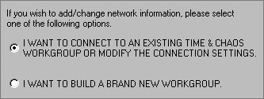
(Time & Chaos)
Notes:
Ces options de Time & Chaos doivent être bien importantes pour avoir été ainsi écrites en majuscules !
Evitez les majuscules est une des premières règles de politesse. De surcroît, l’utilisation de majuscules rend le message difficile à lire.
Some of the network options in Time & Chaos must be REALLY IMPORTANT. Why else would the developers have displayed them in all uppercase?
Avoiding uppercase is one of the first rules of netiquette because it is universally interpreted as shouting, and immediately indicates that the writer is either a pyramid marketer ("GET RICH REALLY QUICK!"), or a first-time user ("HOW DO I SEND A MESSAGE").
In perceptual terms, the use of all uppercase makes the information inherently difficult to read. DON'T USE IT.

Slide 42
Cohérence des couleurs
Les couleurs de la même façon devront être définies de manière consistante. On donnera un sens à l'usage d'une couleur.
Le choix des couleurs est aussi du ressort de l'utilisateur. Vous pouvez en effet fixer l'usage d'une variable couleur du programme, mais laisser l'utilisateur choisir cette couleur.
Notes:
Par exemple, on pourra mettre en relief les lignes d'erreur dans un éditeur de programmes en leur affectant une certaine couleur, une autre étant réservée aux mots clés.

Slide 43
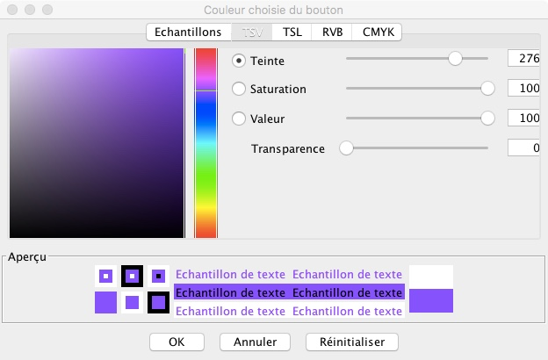
Pour la sélection de couleurs, utilisez les boîtes prédéfinies.
Notes:
Il faudra cependant veiller dans certains cas à ce que les couleurs choisies, en particulier pour des couleurs de fonte et d'arrière plan, aient un contraste suffisant. Le contraste idéal est celui du blanc et du noir. Si l'on veut mettre de la couleur, on peut utiliser une couleur claire à la place du blanc et écrire en noir, ou à l'inverse, prendre une couleur foncée pour le fond et écrire en blanc. Pour l'esthétique, il est préférable selon moi d'utiliser des couleurs claires et d'écrire en noir.

Slide 44
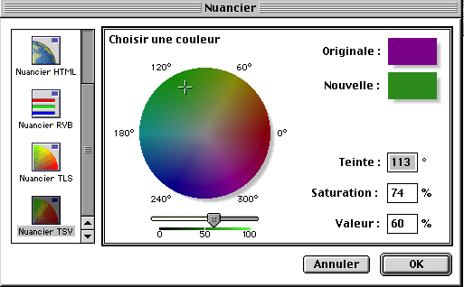
Autre exemple : le nuancier du i-book (Mac)
Notes:
Système Mac OS 9.2

Slide 45
Contrôlez les contrastes (même si les couleurs sont choisies par l’utilisateur)
Méfiez-vous, si les surfaces colorées sont petites, l'effet souhaité n'est pas toujours garanti.
Vous pouvez aussi utiliser des couleurs pour représenter des nombres.
Ou coder des valeurs avec les dégradés d'une même teinte.
Notes:
Il faudra cependant veiller dans certains cas à ce que les couleurs choisies, en particulier pour des couleurs de fonte et d'arrière plan, aient un contraste suffisant. Le contraste idéal est celui du blanc et du noir. Si l'on veut mettre de la couleur, on peut utiliser une couleur claire à la place du blanc et écrire en noir, ou à l'inverse, prendre une couleur foncée pour le fond et écrire en blanc. Pour l'esthétique, il est préférable selon moi d'utiliser des couleurs claires et d'écrire en noir.

Slide 46
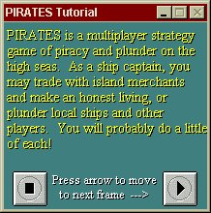
(Pirates: Quest for the seas)
Notes:
Le tutorial ignore les préférences de couleurs de l’utilisateur et utilise des couleurs codées en dur. Ici encore, un problème de couleur + un ajout de 3D qui rend le texte illisible !
his image is taken from the tutorial for Pirates: Quest for the seas. The tutorial ignores the user's display preferences and uses hard-coded colors, the combination of which is reminiscent of that used in older monochromatic computer monitors. We found the combination particularly hurtful on the eyes; the three-dimensional text is an extra bonus to make the text just all that more difficult to read.

Slide 47

(QuickTime 4.0 Player)
Notes:
Ici le manque de contraste entre les avant plan et arrière plan des symboles gris peut avoir de sérieuses conséquences et rendre difficile finalement le contrôle. Bizarrement, le contraste défaillant entre l’arrière-plan et l’avant plan des symboles est changé après que l’utilsateur ait cliqué sur les boutons.
The color scheme dictated by the designers of Apple's QuickTime 4.0 Player could have serious consequences for many users. Because of the lack of contrast between the gray symbols and gray backgrounds of the controls, it can be reasonably expected that certain users will have difficulty locating a control of interest. Older users, and those with even slight visual difficulties will be needlessly disadvantaged when using the software. The designers failed to consider this fact of human vision: the amount of light that passes through the eye of a sixty year-old is only one-third of that passing through the eye of a twenty year-old. The only way to ensure that such users will be able to detect the symbols is to have sufficient contrast between the symbol and its background. Curiously, the contrast is changed after the user has clicked the buttons.

Slide 48

WebForms
Notes:
C’est une image de la barre de statut utilisée dans Webforms. Une barre de statut est censée fournir une information descriptive permettant d’aider l’utilisateur à apprendre à utiliser l’application. Malheureusement le choix ici de la couleur rouge sur fond gris, et de la 3D rend cette information quasiment impossible à lire.
This is an image of the status bar used in Webforms, developed by Q&D Software Development. It is intended to provide descriptive information that helps users learn how to use the application. Unfortunately, the choice of color and the use of a 3-D font make the information almost impossible to read. By the way, we're pretty sure that the text reads: "HTML Browse" or "HTML/Browse". "Preview" would have been a better choice, but since you can't read it anyhow, it hardly matters.

Slide 49
Mettre en page
Choisir une disposition générale
  classique: barre de menu, barre d'icônes, fenêtre de login et/ou fenêtre principale
  autres: onglets, découpage, etc..
  barre ou grille d'icônes seule
faciliter la navigation s'il existe plusieurs fenêtres : onglets, panneaux, fenêtres de vues, arbres d'icônes ou de textes
Notes:
Utilisez a priori une disposition standard: une fenêtre principale avec en haut une barre de menu et une barre d'icônes; en bas, un ascenseur éventuel et/ou une petite fenêtre pour les messages; à droite, un ascenseur.
Avec la toolkit Motif, on pourra créer une MainWindow.
La barre d'icônes peut également être positionnée verticalement à gauche.
Mais il y a d'autres dispositions possibles. En particulier, les fenêtres à panneaux multiples (réajustables par l'utilisateur), ou des fenêtres à onglets (faciles à implémenter en Java).
On peut également choisir de démarrer le logiciel avec une barre d'icônes au lieu d'une fenêtre principale. Cette solution est préconisée quand le logiciel est complexe et possède de nombreux types de fenêtres.
Faciliter la navigation
L'utilisateur doit pouvoir se repérer dans les différents écrans du logiciel. Savoir où il en est, ce qu'il est en train de faire et comment revenir à un écran antérieur. Si votre disposition est standard, le problème ne se pose pas vraiment. Mais si vous devez affichez de nombreuses fenêtres, vous devez organisez la navigation entre les fenêtres. Vous avez plusieurs solutions classiques:
utiliser des fenêtres à onglets.
utiliser une vue des fenêtres permettant de naviguer entre elles. Cette vue peut se présenter comme une liste de boutons représentant les fenêtres, comme une fenêtre menu, ou comme un arbre si l'organisation du logiciel s'y prête.
utiliser les menus Modes ou Fenêtres de la barre de menu.
Vous pouvez également faire preuve de créativité, tout en vous inspirant des nombreux logiciels de gestions de fenêtres disponibles

Slide 50
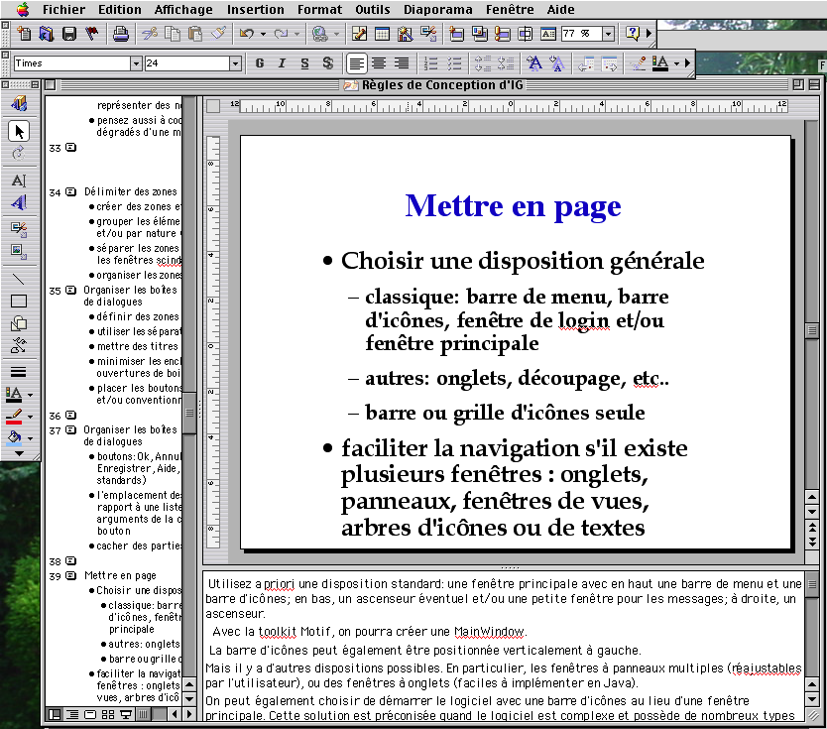

Slide 51

Logiciel Eudora démarrage barre d'icônes

Slide 52
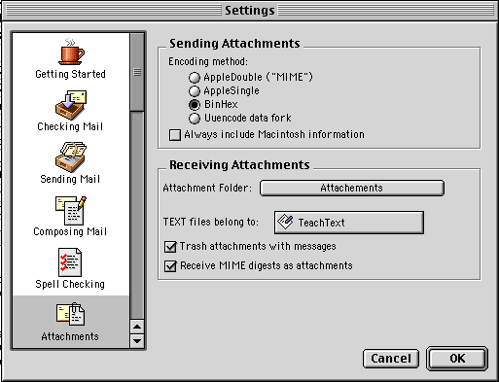

Slide 53
Dans l'édition, la belle page d'un livre est la page de droite.
Sur l'écran, ces règles n'ont pas nécessairement d'équivalent mais le centre de l'écran est très visible
Centrer les boîtes de dialogue
Il n'est pas toujours simple de savoir pourquoi une mise en page est ou non réussie, mais l'on peut tout de même énoncer quelques règles
Notes:
Dans l'édition, la belle page d'un livre est la page de droite. C'est celle qui sert à commencer les chapitres et c'est là que les journalistes mettent ce qui est important. Sur la belle page, les parties situées en haut à gauche et en bas à droite bénéficient du maximum de visibilité. Les maquettistes y placent des informations importantes ou des photos. Les maquettistes y placent des informations importantes ou des photos.

Slide 54
Organiser les boîtes de dialogues
définir des zones dans les boîtes
utiliser les séparateurs, les cadres
mettre des titres aux cadres
minimiser les enchaînements et les ouvertures de boites
placer les boutons de manière intelligible et/ou conventionnelle
Notes:
Encadrez et donnez des titres aux différentes zones d'une boîte de dialogue complexe. Pour cela utilisez des cadres (ou bords avec titre en Java). N'hésitez pas à ce qu'il y ait une certaine redondance entre les titres des zones et les labels utilisés dans la boîte. Vous pouvez également scinder l'espace de la fenêtre horizontalement (avec des séparateurs ou des panneaux réajustables) pour séparer les zones groupant des fonctionnalités différentes.
Ainsi, si l'on veut organiser la spécification de certains paramètres, on les présentera par exemple sous forme de cases à cocher ou de champs (précédés de labels) dans une même zone de la boîte avec un titre rappelant la fonctionnalité mise en œuvre (par exemple, le titre Paramètres). On n'oubliera pas également de donner un titre général à la boîte.
Les boutons qui apparaissent habituellement dans les boîtes sont les boutons Ok, Annuler, Valider, Appliquer, Enregistrer, et Aide. Il y a des emplacements standards pour ces boutons (qui respecte le style des autres boites fournies – à défaut de consulter le guide de style, observez ces boîtes).
De manière générale, les boutons doivent être placés de sorte qu'on voit immédiatement ce sur quoi ils portent. L'isolation de zones permet de délimiter la portée des actions sur ces boutons. Ainsi, le bouton Supprimer situé près d'une liste dans une zone encadrée contenant la liste portera naturellement sur les items sélectionnés de la liste.
Un dernier point sur les boîtes: il ne faut pas qu'il y ait trop d'enchaînements de boîtes, car cela ennuie l'utilisateur (le coût d'accessibilité est trop élevé). Si l'utilisateur doit configurer beaucoup d'éléments, pensez plutôt à des boîtes complexes, ou revoyez la façon dont vous organisez l'accès aux fonctionnalités du logiciel.
Vous n'êtes pas obligé de faire apparaître immédiatement toute la boîte. Il peut y avoir un bouton ou une flèche vers le bas qui permette d'ouvrir le bas de la boîte.

Slide 55
Délimiter des zones
créer des zones et penser en zone
grouper les éléments par fonctionnalités et/ou par nature (boutons, etc.)
séparer les zones avec des séparateurs, les fenêtres scindables, les onglets
organiser les zones par proximité

Slide 56
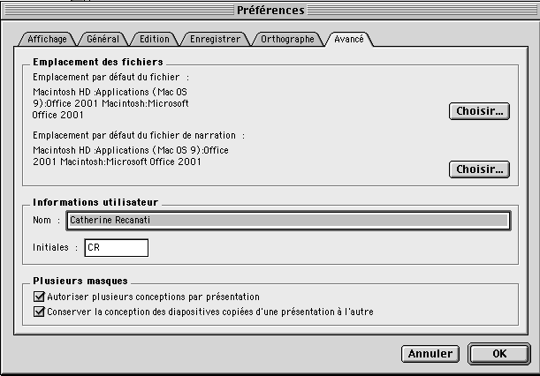
Notes:
Mettre en page

Slide 57
Organiser les boîtes de dialogues
boutons: Ok, Annuler, Valider, Appliquer, Enregistrer, Aide, … (emplacements standards)
l'emplacement des boutons (ex: par rapport à une liste) doit rendre clair les arguments de la commande lancée par le bouton
cacher certaines parties de la boîte

Slide 58
Notes:
Mettre en page

Slide 59
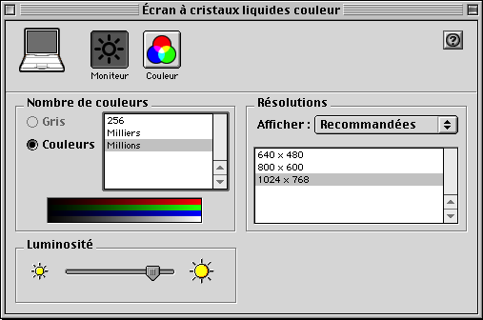

Slide 60
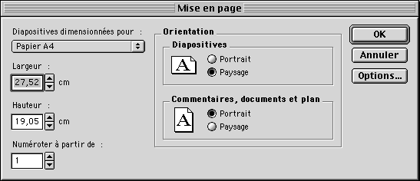
Notes:
TroisTrois points

Slide 61
Aligner les objets
Règle à appliquer sur tout type d'objets graphiques, de manière très systématique, en particulier :
champs de textes
étiquettes
boutons, cases à cocher
horizontalement, verticalement, centralement, etc.
haut
gauche droite
bas
Notes:
Utilisez a priori une disposition standard: une fenêtre principale avec en haut une barre de menu et une barre d'icônes; en bas, un ascenseur éventuel et/ou une petite fenêtre pour les messages; à droite, un ascenseur.
Avec la toolkit Motif, on pourra créer une MainWindow.
La barre d'icônes peut également être positionnée verticalement à gauche.
Mais il y a d'autres dispositions possibles. En particulier, les fenêtres à panneaux multiples (réajustables par l'utilisateur), ou des fenêtres à onglets (faciles à implémenter en Java).
On peut également choisir de démarrer le logiciel avec une barre d'icônes au lieu d'une fenêtre principale. Cette solution est préconisée quand le logiciel est complexe et possède de nombreux types de fenêtres.
Faciliter la navigation
L'utilisateur doit pouvoir se repérer dans les différents écrans du logiciel. Savoir où il en est, ce qu'il est en train de faire et comment revenir à un écran antérieur. Si votre disposition est standard, le problème ne se pose pas vraiment. Mais si vous devez affichez de nombreuses fenêtres, vous devez organisez la navigation entre les fenêtres. Vous avez plusieurs solutions classiques:
utiliser des fenêtres à onglets.
utiliser une vue des fenêtres permettant de naviguer entre elles. Cette vue peut se présenter comme une liste de boutons représentant les fenêtres, comme une fenêtre menu, ou comme un arbre si l'organisation du logiciel s'y prête.
utiliser les menus Modes ou Fenêtres de la barre de menu.
Vous pouvez également faire preuve de créativité, tout en vous inspirant des nombreux logiciels de gestions de fenêtres disponibles

Slide 62
Notes:
Mettre en page

Slide 63
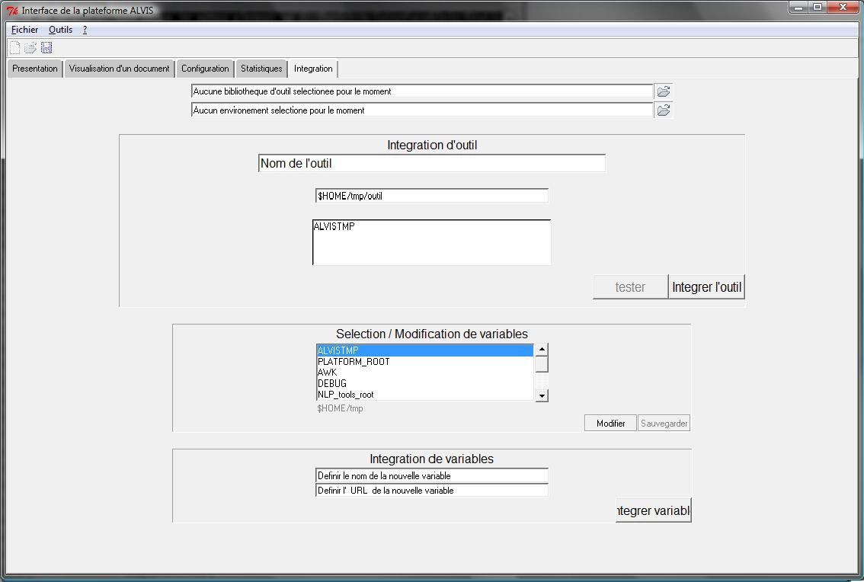
Notes:
En cliquant sur l'onglet intégration on obtient l'écran suivant:

Slide 64
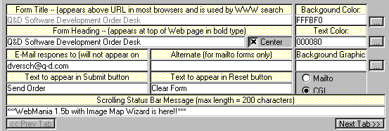
(Webforms)
Notes:
Cet écran très merdique choque les yeux. Les labels ne sont pas alignés avec les champs auxquels ils sont associés, ce qui oblige à zigzaguer…
Le choix de couleurs pour distinguer les labels des champs éditables rajoute de la confusion. En outre, placer l’information d’aide dans les labels rajoute encore de la confusion. La case à cocher n’a l’air reliée à rien …
This image, from Webforms, simply hurts the eyes. Labels are not aligned to the fields they are associated with, causing the eyes to zig-zag around the screen as the user attempts to locate a field of interest. The choice of color to distinguish labels from editable fields further adds to the headache. Further, placing help information (will not appear on...WHAT?) in the labels just adds to the mess. Given that their status bar is too difficult to read, they probably decided that this was probably the next best place for it.

Slide 65
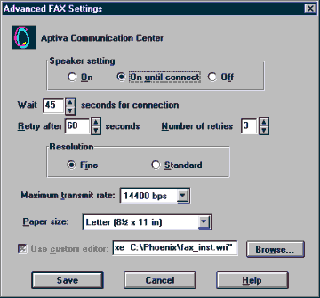
(IBM's Aptiva Communication Center)
Notes:
Ici, on voit que les développeurs voulaient voir les affectations de paramètres à l’écran plutôt que de faciliter leurs entrées à l’utilisateur…Il n’y a pas de lecture simple de cet écran, vos yeux se baladent anarchiquement en essayant de mettre de l’ordre. Une bonne manière de procédéder serait d’organiser le flot d’information par des regroupements spaciaux afon de faciliter la localisation d’une onformation spécifique recherchée… On remarquera en particulier qu’ini il n’y a pas de zone délimitée, ni de cadre, ni de titre.
If you really want to make things difficult for your users, just slap a screen together without regard for order or organization. This image is taken from IBM's Aptiva Communication Center, and demonstrates to us at least, that the developers simply wanted to get the settings on the screen, rather than make it easy for people to adjust the settings. There is no flow to the screen; your eyes just jump around from place to place as your brain tries to elicit some sort of order.
A well-designed screen, in stark contrast to this image, uses position, alignment, and grouping to organize the information, to provide an information flow. This not only makes it easier to locate a specific piece of information, it relieves the brain from having to subconsciously apply order.

Slide 66
Mettre des marges suffisamment grandes
"… de l'air, de l'air !!! …"
ne pas coller les étiquettes (aux champs de textes, etc.)
ajouter des bords et des attributs de marges
en java, rajouter des Bordures, (et des "élastiques")

Slide 67
Notes:
Mettre en page

Slide 68
Eviter les espaces vides
"La nature a horreur du vide"
y faire attention, en particulier, dans les boites de dialogue

Slide 69
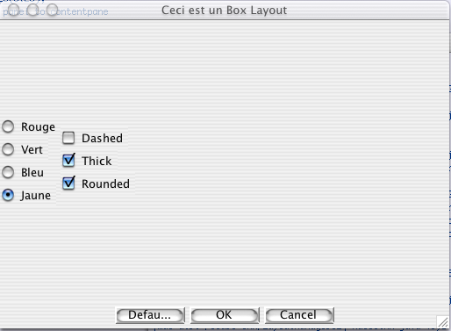
Notes:
ce qu'il faut faire et ce qu'il ne faut pas faire …

Slide 70
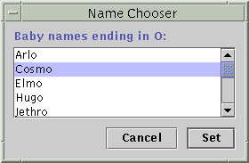
Exemple avec 2 BoxLayout
BoxLayout
vertical
BoxLayout
horizontal
BorderLayout
Notes:
The following figure shows a GUI that uses two instances of BoxLayout. In the top part of the GUI, a top-to-bottom box layout places a label above a scroll pane. In the bottom part of the GUI, a left-to-right box layout places two buttons next to each other. A BorderLayout combines the two parts of the GUI and ensures that any excess space is given to the scroll pane.
(parce que c'est le centre qui s'étend dans un BorderLayout).
commentaire sur les verticales.

Slide 71
Minimiser le nombre des verticales "virtuelles"
il est possible d'aligner les objets selon leur milieu : une ligne verticale virtuelle passant par le centre de ces objets apparaît.
mais tout objet introduit aussi deux lignes verticales virtuelles par le prolongement de ses bords gauche et droit.
Notes:
Mais ces lignes sont plus ou moins saillantes. Un champ de texte (contrasté, car en général blanc) introduira une ligne, alors que pour un label, l'existence d'une telle ligne à droite est contestable. Dans cet exemple, pour minimiser le nombre de lignes introduites, il faut aussi aligner les bords des champs de texte. On se retrouve alors avec trois lignes verticales définies par l'alignement des bords gauches des labels, des bords droits et des bords gauches des champs de texte.

Slide 72
Notes:
Mettre en page

Slide 73
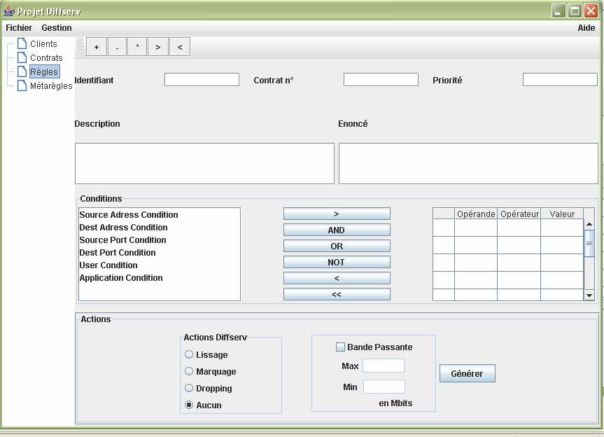
Notes:
Ici on voit qu’il y a beaucoup trop de lignes virtuelles….
En plus déjà pas de marges suffisantes, tous les cadres ne sont pas titrés, pas de délimitations claires en zone, etc.
Elle se divise en trois parties disjointes ; la première nécessaire de l’édition de la description
du contrat (identifiant, contrat incluant, priorité qui est nécessaire dans la résolution de
conflits)
La saisie d’une description est recommandée pour l’utilisateur afin de permettre de bien
distinguer les règles et de comprendre leur vocation initiale. L’énoncé de la règle se génère
automatiquement en cliquant sur le bouton Générer avant de transformer la règle au format
XML déjà défini en avant.
La deuxième partie c’est en fait le panneau de saisi de conditions, il en trois zones, une à
gauche qui regroupe l’ensemble des conditions permis ( Adresses, Ports et Protocoles) dont
l’utilisateur doit choisir une à la fois et l’insérer vers la Table d’édition ; pour qu’il puisse
ensuite lui associer une valeur. Notons qu’il peut les combiner à travers les opérateurs
logiques (OR, AND, NOT).
La troisième partie c’est celle de saisi des actions ; uniquement deux types d’actions sont
impléméntés :
· Les actions diffserv :
o Le marquage qui est pratiquement appliqué à chaque nouveau paquet qui
transite par le réseau
o Le lissage
o Le dropping: pour la destruction des paquets non désirables
Voici par la suite une description en s’appuyant sur le coté purement visuel (zone de textes,
bouton …

Slide 74
Placer toujours les mêmes choses aux mêmes endroits
grisez les commandes inaccessibles dans les menus
uniformisez la mise en page des différentes boîtes ou fenêtres en plaçant les boutons, titres, etc. aux mêmes emplacements.
utilisez les mêmes panneaux si vos boîtes ont des parties communes.

Slide 75
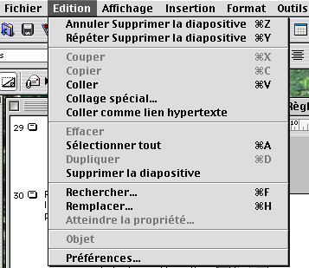
Notes:
Veillez aussi dans les menus à définir des sous-rubriques pour séparer les différents items du menu. Pensez aux sous-menus pour les rubriques importantes. Ne mettez pas plus de deux sous-niveaux.
Prévoyez également des mnémoniques pour les menus et des raccourcis clavier pour les principales commandes.
Les mnémoniques consistent à souligner une lettre de l'item du menu pour que l'utilisateur puisse déclencher l'affichage du menu au clavier en enfonçant la touche correspondante et un modifieur. Il existe aussi des mnémoniques pour le lancement des commandes du menu. La programmation des mnémoniques est prévue par toutes les toolkits.

Slide 76
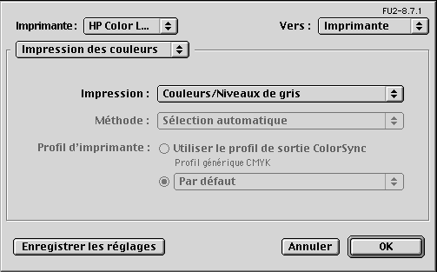
Notes:
Veillez aussi dans les menus à définir des sous-rubriques pour séparer les différents items du menu. Pensez aux sous-menus pour les rubriques importantes. Ne mettez pas plus de deux sous-niveaux.
Prévoyez également des mnémoniques pour les menus et des raccourcis clavier pour les principales commandes.
Les mnémoniques consistent à souligner une lettre de l'item du menu pour que l'utilisateur puisse déclencher l'affichage du menu au clavier en enfonçant la touche correspondante et un modifieur. Il existe aussi des mnémoniques pour le lancement des commandes du menu. La programmation des mnémoniques est prévue par toutes les toolkits.

Slide 77
Suivre les conventions et les standards connus
Barre de menu
Barre d'icônes
Barre des tâches
Barre d'outils
Arbre d'icônes de fichiers, de règles, etc.
Notes:
Il est recommandé de s'appuyer sur les usages devenus standards et de s'inspirer des interfaces existantes. De la sorte, l'utilisateur comprend rapidement le fonctionnement de l'interface. Ainsi, la barre de menu des premiers éditeurs de textes a inspiré beaucoup de logiciels.
Les barres d'icônes des premiers logiciels de dessin ont favorisé l'usage standard d'une barre d'icônes pour lancer les principales commandes d'un logiciel quelconque.
La barre des tâches de Windows a inspiré le nouveau Finder Macintosh OS X.
L'arbre des icônes des répertoires se retrouve dans tous les gestionnaires de fichiers et dans les applications effectuant des gestions d'arborescences.

Slide 78
Barre de menu et standards
menu Fichier (Nouveau, Ouvrir, Fermer; Enregistrer ou Sauver, Enregistrer sous ou Sauver sous …; Imprimer; Quitter)
menu Edition (Annuler, Rétablir; Copier/Couper/Coller; Rechercher, Remplacer; Tout sélectionner ; …; Préférences)
Notes:
menu Edition

Slide 79
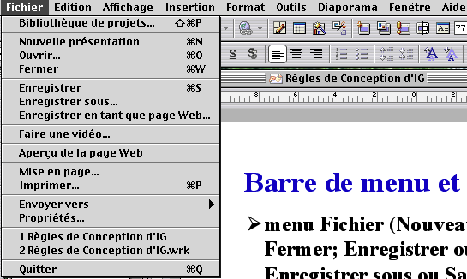

Slide 81
Barre de menu
menu Aide (A propos, Sommaire,..)
menu Affichage (Agrandir, Réduire ou Zoom; différents modes; Barres d'outils, menus experts, pieds de pages, etc.),
menus Fenêtres, Polices (ou Format),
menu Outils, parfois menu Modes
Notes:
- L' Aide se trouvera dans la barre de menu à droite (sauf sur Macintosh qui réserve cette zone à d'autres usages). On ajoutera éventuellement une aide contextuelle au moyen de tooltips (en particulier sur les icônes des barres d'icônes) ou de popup menus apparaissant sur les fenêtres ou sur les objets.
-MODES (donnant selon le logiciel différents modes d'édition comme texte/graphique, page/HTML, C/C++/Pascal), etc.

Slide 82

Barre d'icônes
séparer les rubriques avec des séparateurs, comme dans les menus
ne pas utiliser que des icônes : (ici, champs de sélection, flèches d'extension, …)
Notes:
Regroupez les commandes par rubriques en séparant les groupes d'icônes avec des séparateurs. Vous pouvez également mettre d'autres éléments que des icônes dans cette barre, par exemple des champs de sélection (combo box) pour sélectionner des tailles ou des fontes.'

Slide 83
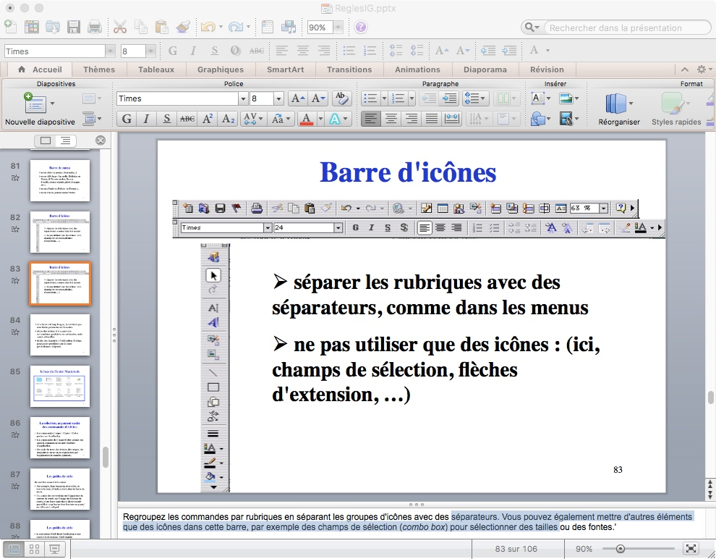
Notes:
Regroupez les commandes par rubriques en séparant les groupes d'icônes avec des séparateurs. Vous pouvez également mettre d'autres éléments que des icônes dans cette barre, par exemple des champs de sélection (combo box) pour sélectionner des tailles ou des fontes.'

Slide 84
si la barre est trop longue, la terminer par une flèche permettra de l'étendre.
choix des icônes: il y a aussi des conventions, parfois internationales, mais aussi culturelles.
droits des logiciels : l'utilisation d'icônes peut poser problème car ils sont généralement déposés.
Notes:
types conventionnels d'icônes: (dossiers, fichiers, disquettes, textes, imprimantes, loupes, flèches de sélection, pinceaux, corbeille, etc.) :
La confection d'icônes est une tâche difficile et nécessite l'intervention de spécialistes (graphistes). Pour vos projets d'étudiant, vous pouvez bien entendu réutiliser ce que vous voudrez.
(dossiers, fichiers, disquettes, textes, imprimantes, loupes, flèches de sélection, pinceaux, corbeille, etc.) :

Slide 85
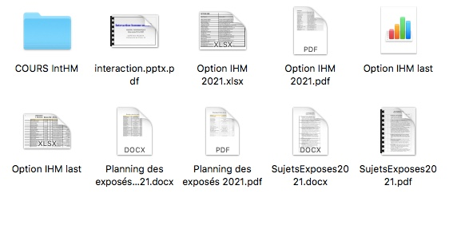
Icônes du Finder Macintosh

Slide 86
La sélection, argument caché des commandes d'édition
Les commandes Couper / Copier / Coller portent sur la sélection.
Les commandes de Couper/Coller permettent aussi la communication entre fenêtres d'application.
On copie du texte, des dessins, des images, des diapositives ou les objets représentés par l'application de manière générale.
Notes:
Sous X-Window, il y a des mécanismes de communications entre clients prévus pour implémenter facilement ces fonctionnalités. Si vous avez le temps, suivez ces conventions de communication entre applications. Dans des logiciels graphiques, pour effectuer la sélection d'objets, on pourra utiliser
un rectangle pointillé ou simplement cliquer sur l'objet (avec le bouton gauche de la souris si elle a plusieurs boutons). L'objet sélectionné doit alors être mis en relief (feed-back) ou on peut faire apparaître des poignées pour pouvoir ensuite en modifier la taille. Traditionnellement, un double-clic permettra "l'édition" de l'objet. Il est intéressant également de permettre des sélections multiples pour pouvoir ensuite grouper ou aligner les objets.

Slide 87
Les guides de style
Ils sont bien souvent très voisins
Par exemple, dans beaucoup de toolkits, on trouve le menu d'Aide à droite dans la barre de menu.
Il y a aussi des conventions sur l’apparence du curseur de souris, sur l'usage des boutons de souris, et sur leurs équivalents clavier/souris quand il n'y a qu'un ou deux boutons ou quand on utilise un trackpad.
Notes:
Les guides de style des toolkits définissent des règles et recommandations pour donner une cohérence globale aux différentes applications tournant à l'écran.

Slide 88
Les guides de style
la convention SAM décrit l'utilisation d'une souris à trois boutons. SAM signifie
  S pour Sélectionner, bouton gauche
  A pour Ajuster, bouton central
  M pour Menu, bouton droit.
la navigation sur les objets de l’interface à partir du clavier est également prévue avec les tabulations et les flèches.
Notes:
SAM: Ces trois lettres décrivent les actions que l'on doit effectuer avec les trois boutons énumérés de gauche à droite. Cette convention est suivie par Motif qui décrit également quoi faire quand on a une souris à deux ou un bouton
Selon la norme Motif, une application doit pouvoir tourner sans la souris.

Slide 89
Les guides de style
Les conventions de communications entre clients permettent l'implantation de mécanismes de Couper/Copier)/Coller.
Il y a aussi des conventions (et des fonctions de bibliothèque) pour implanter le Drag and Drop (Glisser/Déposer).

Slide 90
Les raccourcis clavier et les mnémoniques sont également prévus par les toolkits graphiques et faciles à coder (suivre les standards)
  vi puis emacs sous Unix : <Ctr>X, <Ctr>C, <Ctr>V → les mêmes combinaisons avec parfois d'autres modifieurs (ex. sous Macintosh)
  même chose avec <Ctr>A, <Ctr>E, <Ctr>B, <Ctr>F, <Esc>W, etc.
En Java Swing, pensez à mettre des tooltips (infos bulles) c’est très facile, et pour la cohérence entre la barre d'icônes et la barre de menu, utiliser des objets Actions.

Slide 91
Utilisez les objets de l'interface dans l'usage prévu pour ces objets
Ainsi, les séparateurs permettent de séparer des items de menus dans un menu, des icônes dans une barre d'icônes, ou encore, de séparer des zones dans des boîtes de dialogue.
Les panneaux et les onglets de fenêtres permettent de diviser les fenêtres.

Slide 92
Les cadres ou les bords permettent de définir des marges, de mieux délimiter une zone et de lui attribuer un titre.
Les éditeurs de textes et les champs textes permettent d'entrer des textes.
Les champs textes doivent être étiquetés.
Les listes permettent d'afficher des éléments et d'en sélectionner un sous-ensemble.

Slide 93
Les champs de sélection (combo-box ou menus à options) permettent de sélectionner une valeur parmi une liste de valeurs prédéfinies.
Les tables permettent d'éditer des tableaux de cellules sélectionnables.
Les cases à cocher permettent de fixer des valeurs booléennes.
Les boutons radios permettent de sélectionner de manière exclusive un item dans un ensemble d'items.

Slide 94
Les flèches servent à indiquer qu'une barre peut être prolongée, qu'un sous-menu est accessible, ou que l'on peut monter ou descendre.
Les ascenseurs permettent une navigation horizontale et verticale.
Les boîtes de dialogues standards constituent un ensemble facilement utilisable et uniformisent les l'interfaces (sélecteur de fichiers, couleurs, boîtes de sélection, avertissement, lecture de d'entrées, etc.).

Slide 95
Les popup menus permettent d'accéder rapidement à des commandes contextuelles.
Les menus de pattern permettent de sélectionner des couleurs, des fonds, ou des icônes (comme différentes formes de pinceaux dans un logiciel de dessin).
Les arbres Java permettent de définir des arborescences semblables à celles utilisées par les gestionnaires de fichiers.
Notes:
(Malheureusement, il n'y a pas de widget Tree dans Motif). Mais de nombreux widgets Tree orientés métiers ont été développés.

Slide 96
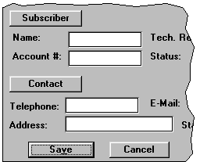
Ne pas surélever les étiquettes
Notes:
Sur cette fenêtre, les développeurs ont choisi de donner aux labels des sections une apparence surélevée. C’est une des manières d’assurer que l’utilisateur ne les confonde pas avec des champs éditables certes, mais par contre, il ne sera pas surprenant qu’il veuille cliquer dessus !
In this image, the developer has chosen to give the section labels a raised appearance. That's one way of ensuring that the user doesn't confuse them with the editable fields, but does it come as any surprise that users try to click on them?

Slide 97
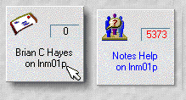
(Lotus Notes: l’accès principal)
Un double clic sur un bouton : inattendu
Notes:
Les boutons de commandes que vous voyez ici sont l’accès principal à l’application. Mais contrairement à des boutons de commandes normaux, ces boutons nécessitent un double-clic pour être actionnés. Le nouvel utilisateur ne le sait pas bien sûr et donc appuie sur un bouton et attend que quelque chose se passe. La seule chose qui se produise malheureusement est que le bouton prend une apparence particulière. L’utilisateur attend alors un certain temps en supposant que l’application calcule quelque chose, et finit par penser que le bouton ne marche pas, donc il appuie sur l’autre. C’est finalement après un long temps, que cliquant sur tous les boutons, il finit par faire un double-click !
Lotus Notes
The command buttons shown here are the main entry point to the application. Unlike all other command buttons however, these buttons require a double-click to operate. The new user, of course, is unaware of this "feature", and clicks on the desired button, then waits for something to happen. The only thing that happens unfortunately, is that the button takes on a depressed appearance. The user will wait some period of time believing perhaps that the application is processing his or her request, then likely conclude that the button doesn't work, and clicks a different button. It is only after a considerable amount of time, clicking all of the buttons, and some divine insight that the user attempts a double-click.

Slide 98
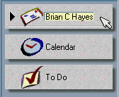
Ensuite, un simple clic pour actionner ces boutons, mais un surlignage au lieu d’un affichage en inverse-video
Notes:
Une fois que l’utilisateur a découvert les caractéristiques des boutons de commandes principaux, on lui présente un nouvel ensemble de boutons avec d’autres caractéristiques. Ceux-là opèrent avec un simple clic, ne changent pas d’apparence, mais affichent un surlignage pour indiquer quel bouton a été cliqué. Tandis que beaucoup d’utilisateurs vont conclure à première vue que la flèche du premier bouton est un indicateur de ce qu’il est le bouton actuellement sélectionné, cette flèche est utilisée pour indiquer que c’est un type de bouton « spécial » (donc inconsistent et indésirable en fait !). Cliquer sur la flèche fait que le bouton « s’ouvre » vers le bas, en révélant une série de répertoires. Pourquoi les designers ont ils choisi d’utiliser une flèche pointant à droite pour indiquer un mouvement vers le bas reste un des mystères de ce programme.
Once the user has figured out the operating characteristics of the main command buttons, he or she is presented a new set of buttons with a different set of operating characteristics. The command buttons shown here operate with a single click, do not take on a depressed appearance, and display a highlighted line to indicate which button has been clicked. While many users would at first glance conclude that the "arrow" on the topmost button is an indicator that this is the currently selected button, it is used to indicate that this is a "special" (a.k.a. inconsistent and undesirable) type of button. Clicking on the arrow causes the button to "open" (downward) to reveal a variety of folders. Why the designers chose to use an arrow pointing to the right to indicate downward movement is one of the many mysteries of this program.

Slide 99
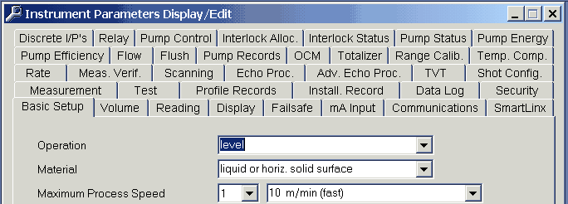
(Milltronics' Dolphin Plus)
Notes:
Sans commentaire sur l’abus d’onglets dans une boîte de dialogue.
from Milltronics' Dolphin Plus, a configuration package for industrial level and flow sensors, as a candidate for the Tabbed Dialog Hall of Shame

Slide 100
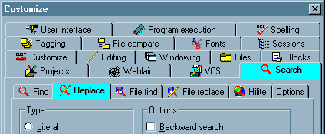
(Pire: MultiEdit 8.0)
Notes:
Voilà un exemple à ne pas suivre si on veut faire une boîte de dialogue à onglets. Le nombre important de tab + les icônes colorés agressent l’œil. En outre, si vous regardez attentivement, vous verrez qu’il y a des tabs imbriqués. En outre deux tabs séparés sont surlignés…
Paul sent us this image of the Options dialog from MultiEdit 8.0. To date, we consider this the definitive example of how not to design a tabbed dialog. The sheer number of tabs, combined with the use of iconic labels and the gratuitous use of graphics on the tabs themselves results in a veritable visual assault. Once your eyes recover from the initial assault, you may be able to spot another problem: the use of nested tabs (note that two separate tabs on the dialog are highlighted).

Slide 101
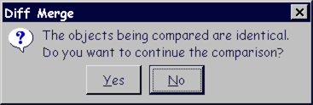
(ClearCase de Rational Software)
Notes:
Un exemple d’interface stupide: étant donné le résultat, la question paraît irrationnelle.
Kate Adams sent us this example of interface stupidity from ClearCase, a source-code control system from Rational Software. Given the result, the question strikes us as rather irrational.

Slide 102
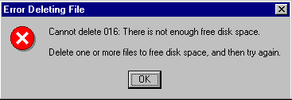
(Windows95)
Message après avoir essayer de détruire le fichier d’un disque dur
Notes:
Message apparu après avoir essayé de détruire un fichier sur un disque presque plein. C’est un des messages les plus stupides.
I came across this message when trying to delete files from a nearly-full hard drive in Windows 95. This has got to be the #1 stupidest error message I have ever seen.
Perhaps this an indication of Microsoft's interpretation of the term "Artificial Intelligence".

Slide 103
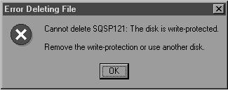
(Windows95)
Utiliser un autre disque ?
Notes:
Ce message est apparu après que l’utilisateur ait essayé de détruire des fichiers sur un disque protégé: la clause write-protected est appropriée, mais la suggestion d’utiliser un autre disque est plutôt curieuse, puisque les fichiers à supprimer figurent sur ce disque !
uke Tomasello sent in this image of a message he received from Windows95 when attempting to delete some files from a disk that happened to be write-protected:
The "write protected" clause in the message is appropriate, but the suggestion to use another disk seems rather curious, since the files to be deleted happen to be on this disk.

Slide 104
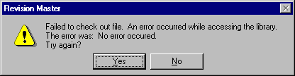
(Revision Master)
Notes:
Message reçu après avoir essayé de vérifier et d’éditer un fichier dans Revision Master. Cemessage auto-contradictoire est finalement artistique…
received the following message while trying to check out and edit a file in Revision Master.
In an odd way, such a self-contradicting message is conceptually artistic. There is tension between the two different spellings of "occurred." And an error message stating there's no error has a zen symmetry that's at once perplexing and graceful.

Slide 105
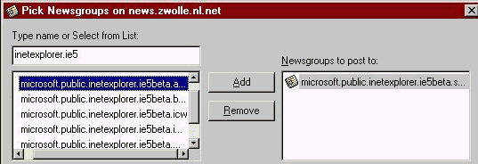
(Une boîte de dialogue de Outlook Express Newsreader, Microsoft)
Notes:
Ici, il n’y a pas assez d’espace dans la fenêtre pour voir les noms complets et visiblement, la scrollbar ne permet pas de résoudre le problème. Cette boîte de dialogue n’étant pas agrandissable, l’utilisateur n’a aucun moyen de résoudre le problème…
The dialog is presented when the user wants to send a message to more than one newsgroup. There is one not insubstantial problem, however, there is not enough space in the windows to show the full names of the newsgroups! A horizontal scrollbar is provided, but as is evident in the image, the scrollbar is useless. And, in typical Microsoft design style, the dialog is not resizable. The designer screwed up, the quality assurance department screwed up, and apparently, Microsoft's usability testing division screwed up by not finding such an obvious fault.

Slide 106
Conclusion
Espérons que ces quelques règles vous permettront de mieux concevoir et évaluer vos interfaces.
Dans la pratique, appliquer toutes ces règles n'est pas toujours possible, et l'on a souvent des dilemmes à résoudre et des choix à effectuer entre ces règles.
Dans une présentation de votre travail, pensez à justifier vos choix.
Notes:
En outre, certains choix peuvent être coûteux en programmation (par exemple, le Drag & Drop en Motif) et vous serez souvent amené à restreindre vos ambitions pour la réalisation pratique de vos projets.

